Slide 1
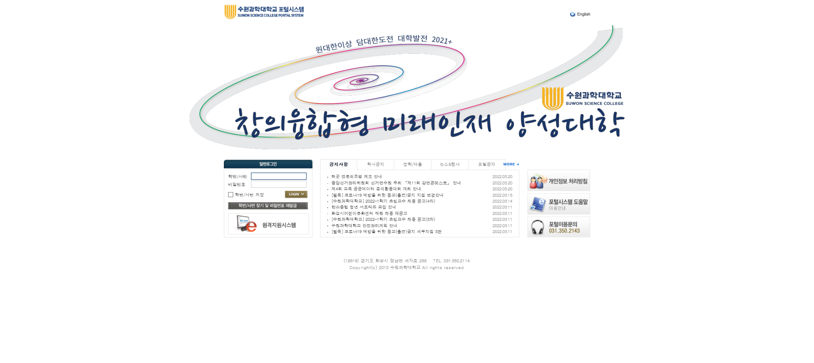
https://portal.ssc.ac.kr/enview/user/login.face 수원과학대학교 포털 접속 및 로그인

Slide 2

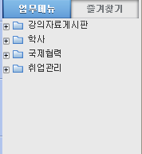
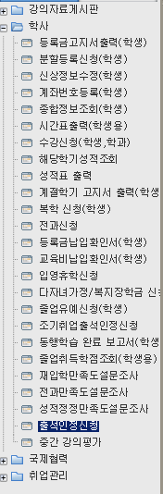
종합정보시스템-정보광장-학사-출석인정신청

Slide 3
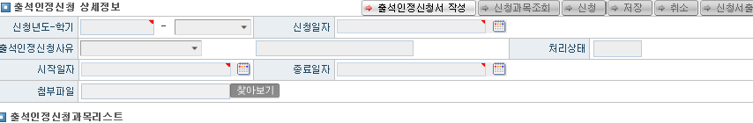
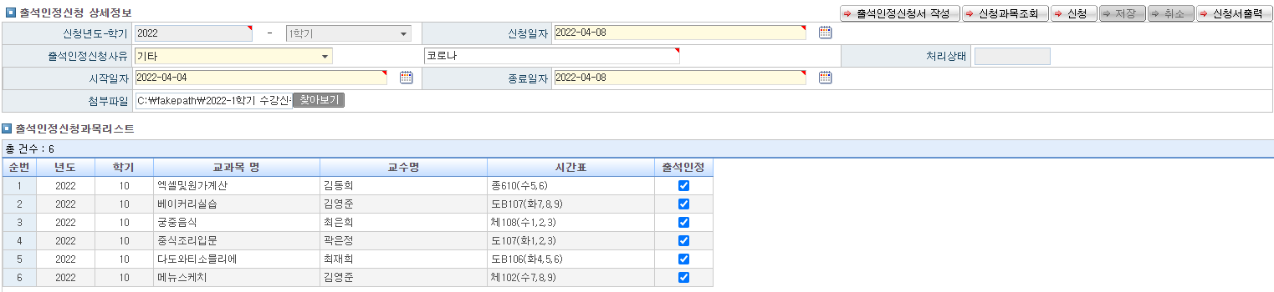
1
2
3
4
1. 출석인정신청서 작성 클릭 후 작성
2. 첨부파일 올리기 (코로나 확진 문자,출석인증관련서류 pdf로 병합하기)
3. 신청 과목 조회(비대면 과목은 선택 X)
4. 신청(완료 후 담당 조교님께 연락)

